Slide 1
4차산업대비
인공지능/빅데이터기반
사물인터넷(IoT) 융합실무
- 빅데이터 저장 기술검토 계획서 -
작성자 | 검토자 | 버전
이현구 | 홍길동 | 1.0

Slide 2
목차
기술 배경(Technical Background)
아키텍처 설계
운용 계획
PoC 및 검증

Slide 3

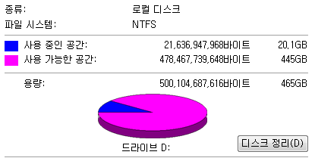
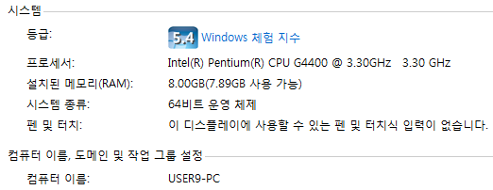
기술 배경 – H/W 현황
목표 시스템 최소 사양
프로세서: Intel Pentium® CPU G4400 이상
메모리: 8GB 이상
운영체제: Windows 7 64bit
디스크 여유 공간: 50 Gbyte 이상
시스템 구성

Slide 4
기술 배경 – 목표
데이터 처리
처리 데이터 유형
홈 IoT 제어에 필요한 외부 빅데이터
홈 IoT 내부에서 발생하는 내부 빅데이터
데이터 처리 규모: Text 기반 비정형 데이터로 1일 50 MB 이내 처리 예상
병령 처리 수준: 최소 2개~5개 Client 요청 처리
데이터 품질
신뢰성 확보를 위한 데이터 전송 방식: IoT 무선인터넷 환경에서도 비동기성을 극복하여 데이터 신뢰성을 확보하기 위해 REST 방식 채택
접근성 확보를 위한 인터페이스: 주요 데이터 저장 환경설정을 하기 위한 별도 메뉴 제공
안정성 확보를 위한 분산 데이터 저장 방안
데이터 유형 별 데이터 분산 저장 (최소한 2개 이상의 데이터 유형 처리
데이터 사이즈의 임계치에 따른 데이터 분산 저장

Slide 5
기술 배경 – 빅데이터 저장 기술 검토
 | DBMS | 하둡 | 자체 개발
관점 1 | 사용자와 DB 사이에서 사용자의 요구에 따라 정보를 생성해주는 시스템 | 하둡은 대용량 데이터를 적은 비용으로 더 빠르게 분석할 수 있는 소프트웨어이다. | 미국의 기업에서 만든 데이터 베이스 관리 시스템입니다.
관점 2 | 데이터 베이스를 관리해 주는 소프트웨어(저장,갱신,삭제) | 빅데이터 처리와 분석을 위한 플랫폼 중 사실상 표준으로 자리잡고 있다. | 오라클은 기능 또한 가장 좋은 것으로 알려진 최고의 데이터베이스 입니다.
관점3 | 데이터 베이스 파일들과 일반 사용자들 사이에 위치함 | 페이스북의 자동 이미지 검색, 금융거래의 내역 분석을 통한 사기방지, 검색 패턴을 통한 광고타겟 및 마케팅 등 여러분야에서 활용 될 수 있다. | 미국 오라클사의 관게 데이터베이스 관리 시스템(RDBMS)의 이름으로, 유닉스 환경에서 사용되는 RDBMS로는 가장 널리 사용되는 제품이다.
관점4 | 다양한 응용프로그램들을 연동하여 데이터 베이스를 접속할 수 있도록 지원
기술
관점

Slide 6
아키텍처 설계 – 기술 선정
항목 | 내용
저장 방식 선정 | 하둡
장점 | 저렴한 구축 비용 비용 대비 빠른 데이터 처리 장애를 대비한 특성
단점 | 고가용성 지원: 네임노드에 장애가 발생하면 더는HDFS에 저장 할 수 없고 데이터 유실의 경우 조회할 수 없게 됩니다. 파일 네임스페이스 제한 POSIX 명령어 미지원
선정 사유 | 1) 정형 데이터의 경우 기존의 관계형 데이터베이스에 저장할 수 있지만 웹 로그 같은 비정형 데이터를 RDBMS에 저장하기에는 데이터 크기가 너무 크기 때문. 2) 라이선스 비용에 대한 부담이 없다.
제약 사항 | 전문업체 부족 : 오라클,MS-SQL,DBMS는 다양한 유지보수업체가 있지만 국내에는 하둡과 관련된 업체가 적다.

Slide 7

아키텍처 설계 - 구조도
빅데이터 서버
Ex) http://192.168.0.8/job1
REST
Get방식
REST
서버
DW
관리
F/W
빅데이터 저장 관리 모듈
Base
Data 유형
빅데이터
관련
작업요청
Data 1
Data N
Data N 유형
빅데이터 분석 및 기타 AI F/W
개발 예정 모듈
기술 검토 모듈

Slide 8
아키텍처 설계 – 데이터 유형
 | TypeA | TypeB
수집 데이터 크기 | 4KB | 50KB
누적 데이터 크기 | 10KB | 1MB
데이터 저장 포멧 | csv | excel
저장 경로 | Bigdata_Repository/TypeA/ | Bigdata_Repository/TypeB/

Slide 9
운용 계획
데이터 적재 시나리오
TypeA
TypeB
데이터 타입
Yes
NO
초기 생성
해당 타입
레파지토리 생성
Yes
NO
임계치 초과
신규파일
생성
기존 파일 누적

Slide 10
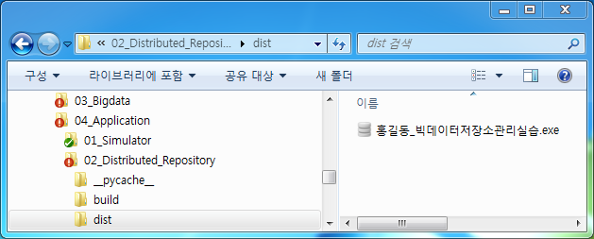

제품 설치
Step1] 패키징
pyinstaller --icon=저장소.ico --onefile 홍길동_빅데이터저장소관리실습.py
홍길동_빅데이터저장소관리실습.exe 생성
Step2] 배포
바탕화면에 바로가기 생성
Step3] 프로그램 실행

Slide 11
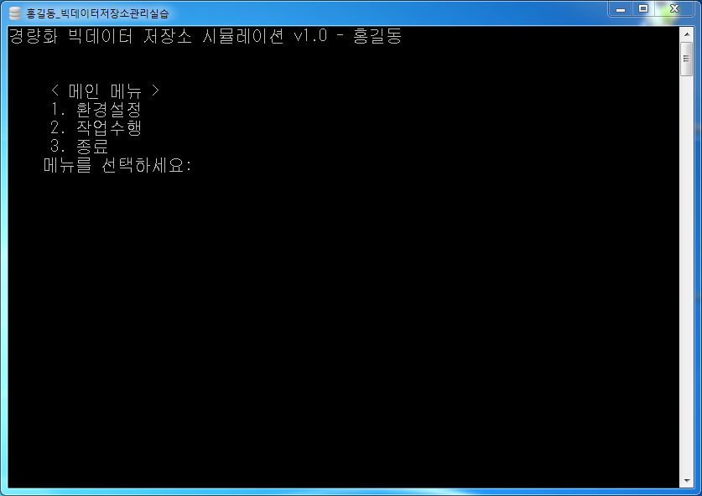
검증
프로그램 정상 수행

Slide 12
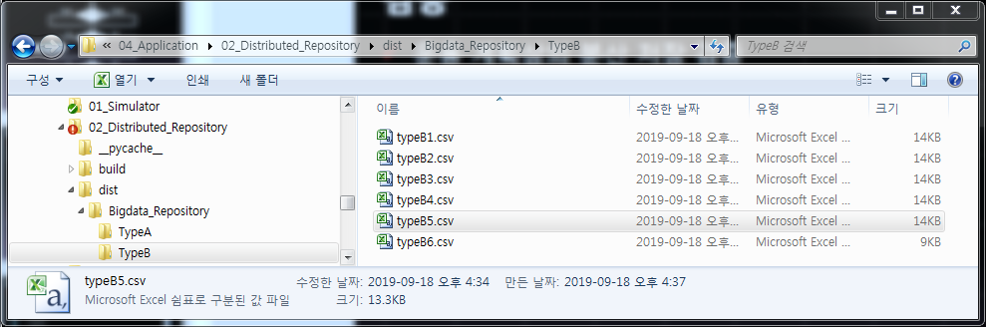
검증
운용 계획상의 분산 저장 검증

